Slide 1
Zástupci plazů

Slide 2
Želvy Želva bahenní

Slide 3
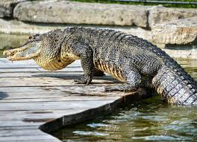
Krokodýli
Aligátor americký

Slide 4
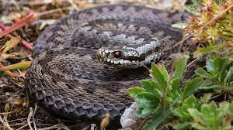
Hadi
Zmije obecná

Slide 5
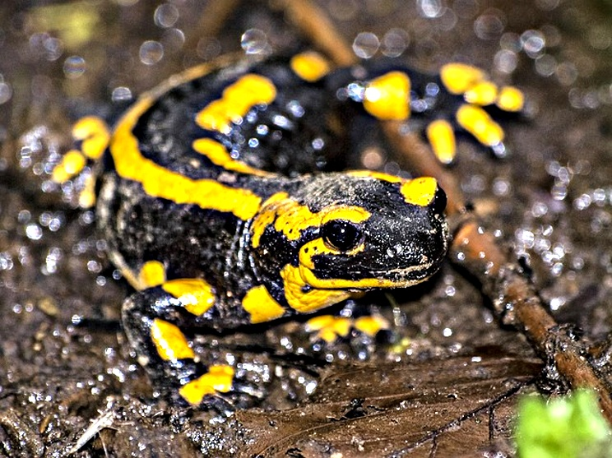
Ještěři
Mlok skvrnitý

Slide 6
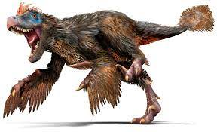
Ještěři
Velociraptor

